Slide 1
Klasifikácia pľúcneho dýchania
Roman Dzhulai, Ivan Tkachenko
Nikita Pohorilyi, Dmytro Varich,
Dmytro Marchuk

Slide 2
O našom tíme
Ing. Maroš Hliboký Mentor
Roman Dzhulai
Ivan Tkachenko
Nikita Pohorilyi
Dmytro Varich
Dmytro Marchuk
Systém pre pohodlnú tvorbu, trénovanie a testovanie modelov
Dokumentácia
Redaktor článku
Model s RAFT a model s reziduálnymi blokmi
Vykonávanie, popisovanie experimentov a testovanie modelov
Pomoc s vývojom modelov
Redaktor článku
Teoretický popis riešenia, technológií
a vyhľadávanie riešení
Redaktor článku a prezentácie
Analýza a popis datasetu a zodpovedný za medicínske technológie
Redaktor článku a prezentácie
Vývoj a testovanie rekurentného modelu
Počiatočná úprava datasetu

Slide 3
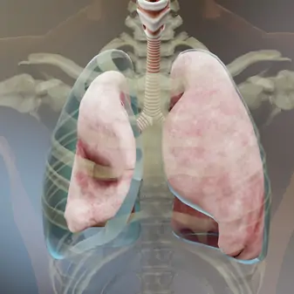
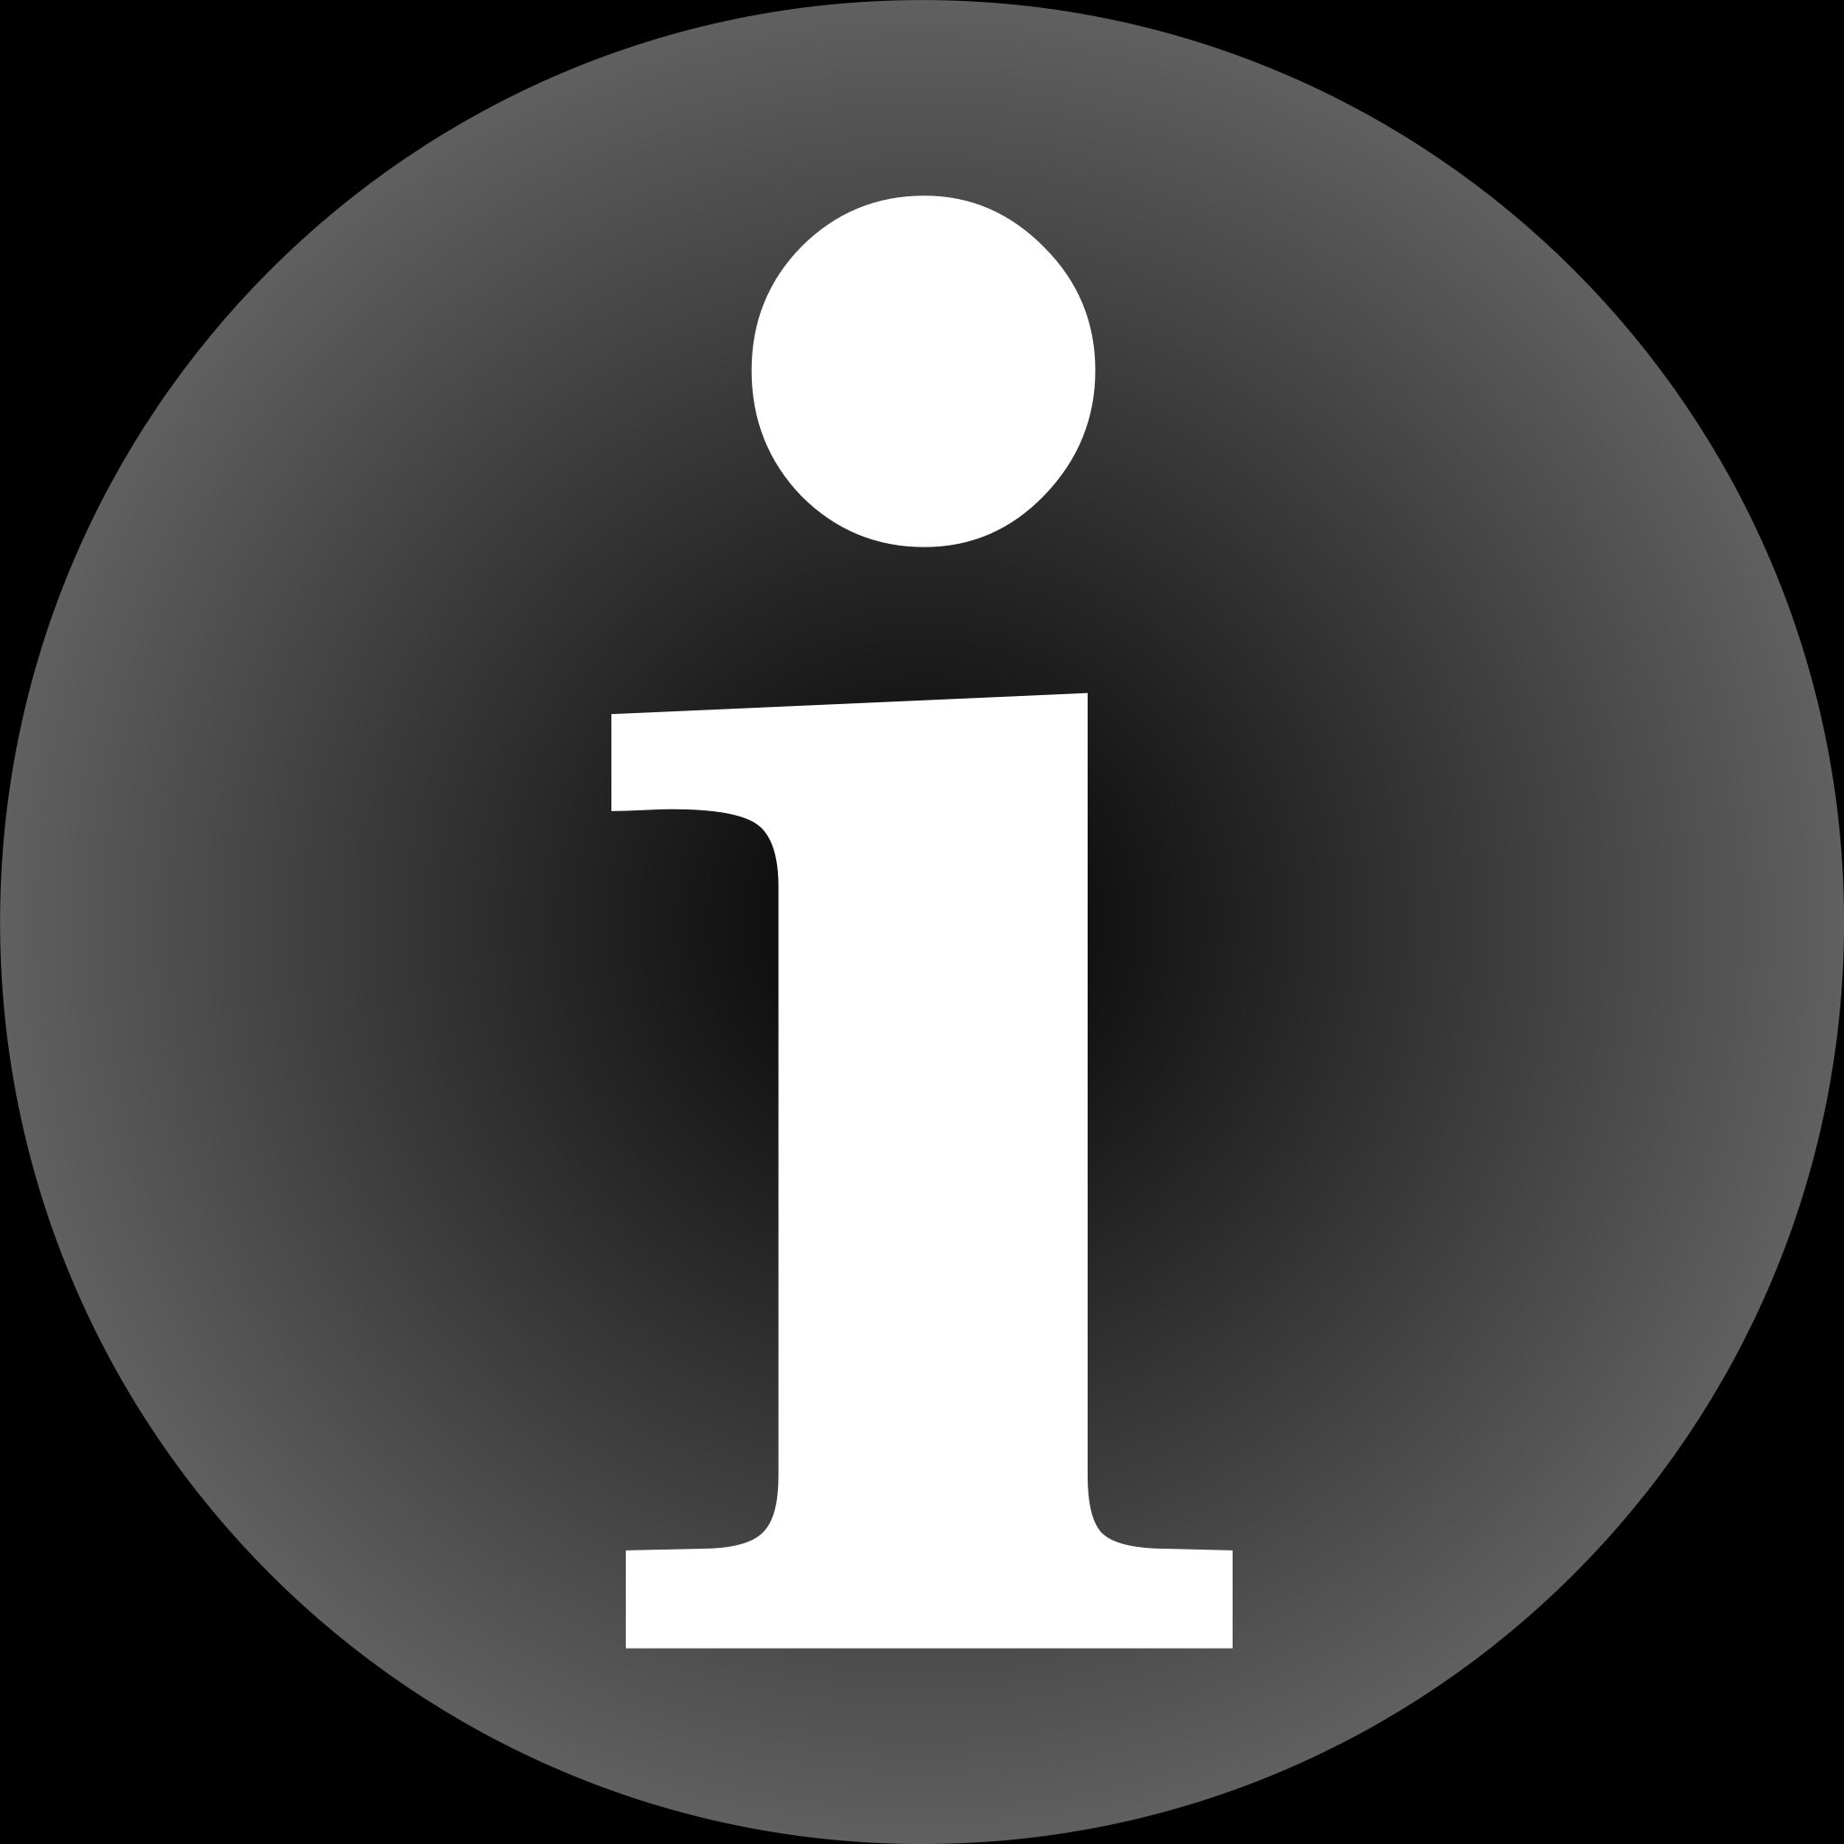
Čo je cieľom výskumu našej práce?
Cieľom tejto práce o klasifikácii dýchania pľúc bolo vyvinúť účinný systém, ktorý by na základe analýzy ultrazvukových údajov dokázal presne a spoľahlivo zistiť prítomnosť alebo neprítomnosť skĺznutia pľúc (lung sliding).
Pneumotorax nastáva v prípade, ak sa do pleurálnej dutiny hrudníka dostane vzduch. Nahromadenie a zvýšený tlak vzduchu spôsobí kolaps pľúc, poruchu dýchania a cirkulácie krvi.
Notes:
Cielom prace bolo vyvinuť model ktory na zaklade USD dat by mohol identifikovat pritomny lung sliding či nie. Dole možete vidieť detailnejší popis toho, čo može nastať, ak sklznutie pluc nie je.

Slide 4
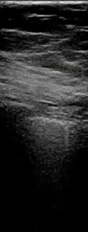
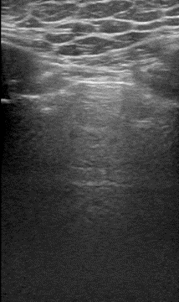
Dataset na detekciu prítomnosti alebo neprítomnosti klzkosti pľúc
Ultrazvukové videá 171 ultrazvukových videí pľúcnych vyšetrení od pacientov.
Charakteristiky snímok Každé video obsahuje 20 až približne 900 snímok v odtieňoch sivej.
Rozdelenie dát Pre experimenty sme používali 60% trénovacie dáta, 20% validačné dáta a 20% testovacie dáta. Pre finálne testovanie modelov sme používali 25% testovacie dáta a 75% trénovacie dáta.
Lung sliding present Indikuje bežný pohyb pľúc počas dýchania. Obsahuje 32 videí.
Lung sliding absent Indikuje absenciu pohybu pľúc počas dýchania, čo môže predstavovať riziko pre pacienta. Obsahuje 139 videí.
ls_p
ls_a
Notes:
Náš súbor údajov pozostáva zo 171 ultrazvukových videí pľúcnych vyšetrení od pacientov.
Každé video obsahuje 20 až približne 900 snímok v odtieňoch sivej s farebnou hĺbkou 0–255 a rôznymi veľkosťami od 240 x 360 do 530 x 450 pixelov vo formáte PNG. Priemerná veľkosť každého rámca sa pohybuje od 35 kilobajtov do 80 kilobajtov.
2) „Pľúcny posuvný prítomný“ – označuje prítomnosť takého pohybu, ktorý je typický pre normálnu funkciu pľúc pri dýchaní.Тrieda ls_p obsahuje 139 videí.
1) "Neprítomné kĺzanie pľúc" - označuje absenciu charakteristického pohybu pľúc počas dýchania, čo môže predstavovať zdravotné riziko pre pacienta, pričom. Trieda ls_a obsahuje 32 videí.
Príklady rámov z oboch tried sú na obrázku 1.

Slide 5
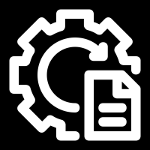
Predspracovanie údajov
1
Konvertovanie triednych značiek Značky tried ls_p a ls_a boli prevedené na číselné hodnoty 0 a 1, model mohol s nimi pracovať.
Výber dát Pri výbere údajov sme mali možnosť obmedziť veľkosť výberu alebo vybrať konkrétnu časť pôvodného datasetu.
Rozdelenie dát Rozdelenie údajov na trénovaciu, validačnú a testovaciu vzorku za účelom zlepšenia výkonnosti modelu.
Vyváženie tried Vyváženia tried v trénovacej vzorke slúži na dosiahnutie rovnováhy medzi počtom príkladov rôznych tried.
Výpočet pomerov medzi triedami Výpočet pomerov medzi triedami v rôznych datasetov na vyhodnotenie vyváženosti dát.
2
3
4
5
Notes:
Konvertovanie triednych známok, to znamená, že Príznaky triedy ls_p a ls_a boli skonvertované na číselné hodnoty 0 a 1 s pomocou metódy map, aby bolo jednoduchšie modeli pracovať s nimi.
Pri výbere údajov sme mali možnosť obmedziť veľkosť vzorky alebo vybrať konkrétnu časť pôvodného súboru údajov, aby overiť účinnosti modelu.
Potom, My sme Rozdelili dáta na trénovaciu, validačnú a testovaciu vzorku za účelom zlepšenia výkonnosti modelu s pomocou metódy train_test_split.
Tiež sme mali Vyváženia tried v trénovacej vzorke, krorá slúži na dosiahnutie rovnováhy medzi počtom príkladov rôznych tried.
A konečne, Výpočet pomerov medzi triedami v rôznych dátových súboroch na vyhodnotenie vyváženosti dát.

Slide 6

O technológiách CNN a Optical Flow
Konvolučná neurónová sieť
Špecializuje sa na spracovanie údajov s priestorovou štruktúrou.
Efektívna extrakcia príznakov a analýza priestorových štruktúr v obrazoch.
Vlastnosti
Konvergentné vrstvy: extrakcia funkcií zo vstupných údajov.
Vrstvy poolingu: zníženie dimenzionality údajov pri zachovaní dôležitých vlastností.
Plne prepojené vrstvy: klasifikácia na základe extrahovaných vlastností.
Optical Flow
Sa používa na analýzu zmien stavu objektu na obrázku.
Využívajú lokálne gradienty intenzity pixelov na výpočet pohybu medzi snímkami.
Vlastnosti
Predpokladáme, že pohyb objektov v sekvencii je spojitý v čase.
Citlivosť na zmeny jasu v snímkach.
Zohľadňuje pohyb na úrovni pixelov.
Notes:
Konvolučná neurónová sieť - skupina hlbokých neurónových sietí, ktoré sa špecializujú na spracovanie údajov s priestorovou štruktúrou, ako sú napríklad obrázky. Princíp CNN je taký, že keď vstupné údaje prechádzajú sériou vrstiev, sieť sa automaticky a postupne "učí" získavať čoraz zložitejšie funkcie z výstupu predchádzajúcich vrstiev, až kým nemá dostatok informácií na vykonávanie svojich úloh.
Optical flow je koncept používaný v počítačovom videní a spracovaní obrazu na odhad pohybu objektov medzi po sebe nasledujúcimi snímkami videa na základe zmeny intenzity pixelov medzi snímkami. Táto metóda poskytuje možnosť analyzovať zmenu objektu v čase, ako aj analyzovať scénu a jej prvky.

Slide 7

Použité technológie
3D Convolution
Residual Units
Optical Flow
Augmentation
Focal Loss Function
Adam Optimizer
Channel-Wise Normalization
Weight Decay
Batch Normalization
Gradient Clipping
Learning Rate Scheduler
Notes:
3D konvolúcia: Rozšírenie 2D konvolucie do 3D priestoru na spracovanie 3D údajov. Zvyškové jednotky: vstupné údaje sa pridávajú k výstupu vrstvy, čo predchádza tlmeniu gradientu. Optical Flow: Metóda analýzy sekvencie obrazov na odhad rýchlosti a smeru objektov na video. Augmentation: este napisem to. Focal Loss Function: Špeciálne navrhnutá stratová funkcia na riešenie problému nevyvážených tried v klasifikačných úlohách, kde je jedna trieda zastúpená výrazne viac ako ostatné. Adam Optimizer: Optimalizačná metóda, ktorá kombinuje adaptívne krokové učenie a metódy hybnosti na efektívnu aktualizáciu váh modelu. Weight Decay: Technika regularizácie používaná na predchádzanie pretrénovania. Gradient Clipping: Technika používaná na zabránenie explózii gradientu. Learning Rate Scheduler: Algoritmus, ktorý mení rýchlosť učenia počas trénovania modelu, pričom ju zvyčajne znižuje, keď sa model blíži k optimálnemu riešeniu.

Slide 8
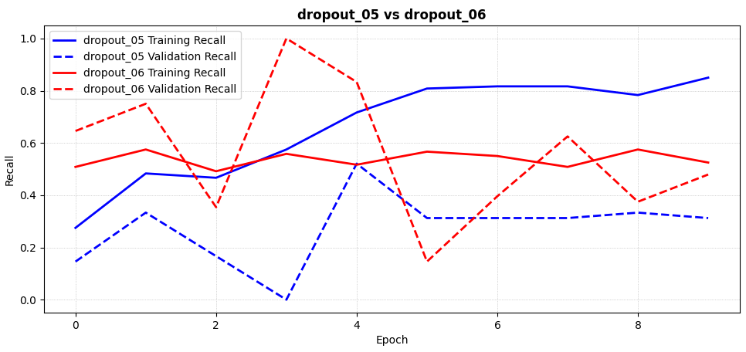
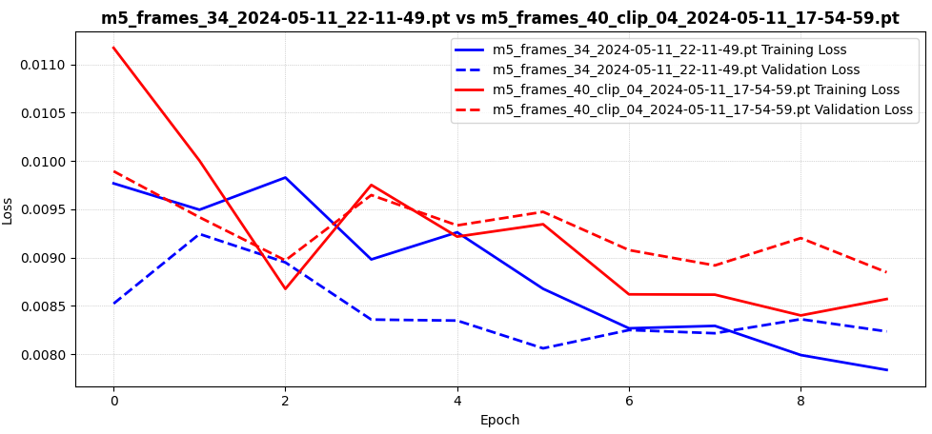
Modely a experimenty
Experimentovali sme najmä s:
Rôzne architektúry modelov
Technológie
Úpravy datasetu
Hyperparametre
Notes:
Experimentovali sme najmä s rôznou architektúrou modelov, technológiami, úpravamy datasetu a rôznymi kombináciami hyperparametrov. (ladenie hyperparametrov)

Slide 9
Ako sme začali a aké architektúry sme skúšali
InceptionV3 a 2D konvolúcia
RAFT a 2D konvolúcia
RAFT a 3D konvolúcia
3D konvolúcia
2D konvolúcia a GRU
Inception v3 - konvolučná neurónová sieť na pomoc pri analýze obrazu a detekcii objektov.
RAFT (Recurrent All-Pairs Field Transforms) - architektúra hlbokej sieti pre extrakciu optical flow.
GRUs (Gated recurrent units) - sú hradlovým mechanizmom v rekurentných neurónových sieťach.

Slide 10
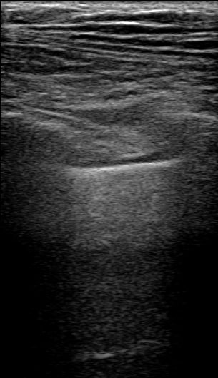
Rekurentný konvolučný model
konvolučný blok
Konvolúcia
1
2
3
4
Flatten
2D Konvolúcia
BatchNorm2d
MaxPool2d
ResBlok
Fully connected
GRU
Reziduálny blok
1
2
3
ReLU
ReLU
3D Konvolúcia
3D Konvolúcia
Batch Normalization 3D
Fully connected

Slide 11
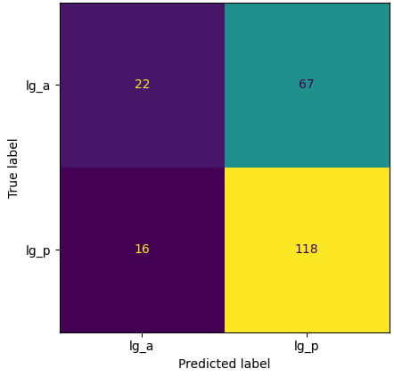
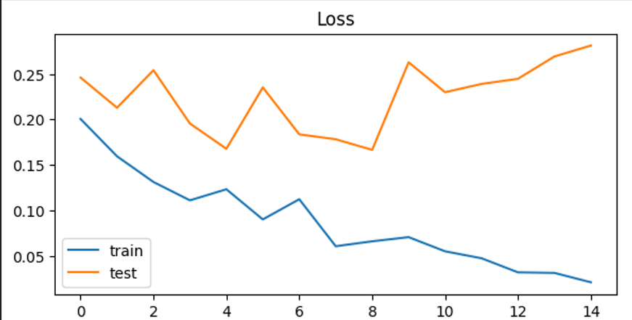
Experimenty s rekurentným konvolučným modelom
Model využíva GRU.
Rôzne architektúry konvolúcie.
Balanced mini-batch training.
Prerozdelenie datasetu.
Veľký problém s overfittingom.

Slide 12
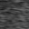
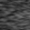
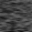
Model s RAFT
flow step
flow step
výstup
flows
1
2
3
4
5
Data
RAFT
3D Konvolúcia
Fully connected časť
Focal loss
Adam optimizer
Hybridný model, ktorý použiva RAFT, ako extractor optical flow, a 32x32 videí.

Slide 13
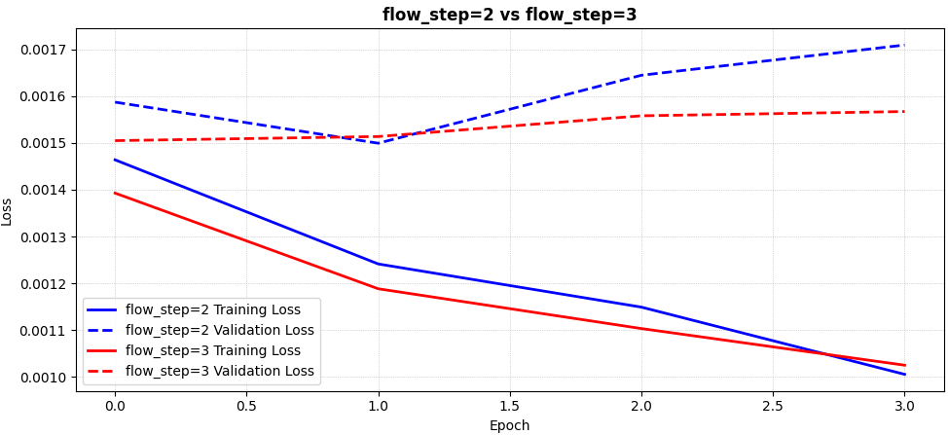
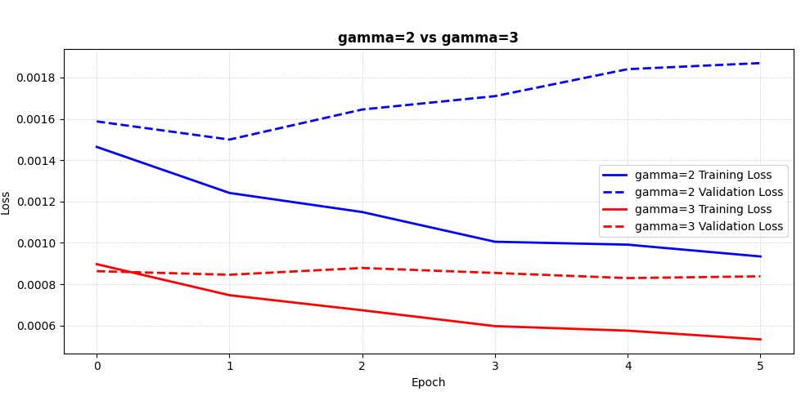
Experimenty s RAFTom
Flow step hyperparameter.
Najlepšie kroky sú 1, 2 a 3.
Rýchle pretrénovanie.
Gamma hyperparameter.
Najlepšia gamma bola 2 a 3.
S týmto modelom sme nedosiahli uspokojivé výsledky.
Notes:
Hybridný model, ktorý použiva RAFT ako extraktor optical flow a 32x32 videá.
Prvá vec, ktorá bola pre nás pri tomto modeli najdôležitejšia, najsť flow step hyperparameter. Krok po video snimkoch.
Najlepšie kroky optického toku, ktoré sme našli pri experimentoch, boli 1, 2 a 3.
Grafy naznačili, že hlavným problémom, ktorý máme s modelom, je rýchle pretrénovanie.
Snažili sme sa otestovať rôzne hodnoty gama.
Ale žiadne zmeny gama nevyriešili problém pretrénovania.
Preto sme sa rozhodli zmeniť technológie a architektúru.

Slide 14
Finálny model
výstup
1
2
3
4
5
6
Augmentácia dát
3D Konvolúcia
3 Reziduálne vrstvy
Fully connected časť
Focal loss
Adam optimizer
Augmentácia:
zmena veľkosti pomocou bilineárnej interpolácie
náhodné javy (horizontálne preklopenie, zmeny jasu, kontrastu a sýtosti, rotácia, orezanie a zmena veľkosti obrázka)
normalizácia pomocou vypočítaných z trénovaného datasetu priemeru a štandardnej odchýlky

Slide 15
Technológie finálneho modelu
Reziduálne bloky – znížiť problém miznutia gradientov počas a urýchliť tréningový proces.
Augmentácia dát – pomáha prekonať triednu nevyváženosť a overfitting.
Learning rate scheduler – nám umožnil dynamicky obmedziť rýchlosť učenia, čo nám pomáha vyhnúť sa „prekročeniu“ optimálnych hodnôt.
Gradient clipping – zabraňuje príliš veľkým zmenám váh modelu spôsobených gradientovou explóziou.
Regularizácia s úbytkom vah – aby obmedziť rast váh a zabrániť nadmernému prispôsobeniu modelu.
Batch normalizácia – pomáha znižovať vnútorný posun kovariát a urýchľuje tréningový proces.
Dropout – pomáha predchádzať nadmernému vybaveniu náhodným vypadávaním jednotiek počas trénovania.
Focal loss funkcia – pomáha s nevyváženými dátami s ťažko zaraditeľných objektoch.

Slide 16
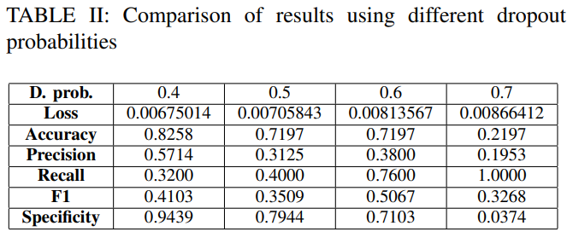
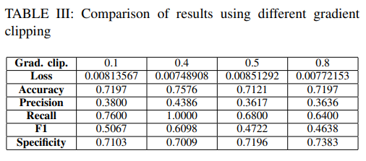
Experimenty s finálnym modelom
Väčší batch size -> lepšie výsledky.
10 epoch.
Dobrý dropout probability by mohol výrazne znížiť pretrénovanie.
Gradient clipping aby zabrániť „explodujúcemu” gradientu.
Najlepší počet snímkov je od 34 do 45.
Notes:
Rozhodli sme sa teda vyskúšať model, ktorý má jednu 3D konvolučnú vrstvu, 3 rezidualne vrstvy.
Niektoré výskumy, ktoré sme našli, naznačili, že čím väčší je batch size v našom prípade, tým lepšie výsledky budú. Po niekoľkých testoch sa táto teória potvrdila.
Hyperparameter, s ktorým sme chceli experimentovať, bol dropout probability. Dobrá pravdepodobnosť by mohla výrazne znížiť pretrénovanie.
Gradient clipping, ktoré sa používa aby zabrániť „explodujúcemu gradientu“.

Slide 17
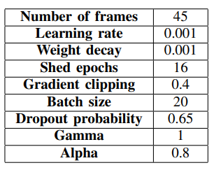
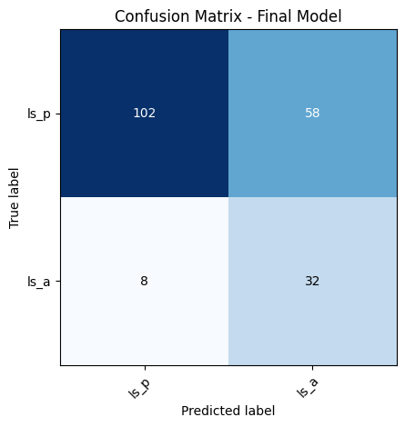
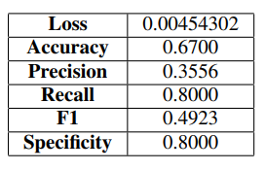
Konečné výsledky
Hyperparametre:
Väčšia veľkosť testovacieho setu.
Prijateľné výsledky klasifikácie.
Vysoký recall.
Loss a metriky:
Notes:
Naše modely preukazujú prijateľné výsledky klasifikácie a vysoku metriku recall, ktorá je najdôležitejšou metrikou v náš prípad.

Slide 18
Komplikované veci a problémy
Nevyvážený dataset
Ťažko viditeľný rozdiel medzi triedami
Rýchle pretrénovanie
Náročné na grafickú pamäť modely

Slide 19
Ďalší pokrok
Rozšírenie trénovacích dát.
Ladenie hyperparametrov pre presnejšie výsledky.
Skúmanie techník na identifikáciu špecifických oblastí vo videách z ultrazvuku (cenné poznatky a zlepšiť interpretovateľnosť predikcií modelu).

Slide 20
Záver
Krok vpred v automatizovanej detekcii kĺžu pľúc pomocou hlbokého učenia.
Riešenie na detekciu kĺžu pľúc na ultrazvuku.
Výskum dal nám veľa skúseností s používaním rôznych technológií pri práci s CNN, s nezbalansovaným datasetom, video dátami, a medicínskymi nuansami.
Toto úsilie by mohlo viesť k ešte presnejším a spoľahlivejším systémom automatickej detekcie pneumothoraxu a iných hrudných ochorení.
Notes:
Náš výskum je krokom vpred v automatizovanej detekcii kĺžu pľúc pomocou hlbokého učenia.
Vytvorili sme spoľahlivé riešenie na detekciu kĺžu pľúc na ultrazvuku.
Výskum dal nám veľa skúseností s používaním rôznych technológií pri práci s CNN, s nezbalansovaným datasetom, video dátami, a medicínskymi nuansami.
Ďalší pokrok zahŕňa rozšírenie trénovacích dát a ladenie hyperparametrov pre presnejšie výsledky.
Skúmanie techník na identifikáciu špecifických oblastí vo videách z ultrazvuku by mohlo poskytnúť klinickým lekárom cenné poznatky a zlepšiť interpretovateľnosť predikcií modelu.
Toto úsilie by mohlo viesť k ešte presnejším a spoľahlivejším systémom automatickej detekcie pneumothoraxu a iných hrudných ochorení, čo by zlepšilo výsledky liečby pacientov a efektívnejšie hodnotilo starostlivosť na mieste.

Slide 21
Poďakovanie
Ing. Maroš Hliboký, ďakujeme za poradenstvo a pomoc pri výskume.
Taktiež by sme sa chceli poďakovať Technickej univerzite v Košiciach za poskytnutie prístupu ku GPU počas trvania výskumu.

